Slide 1
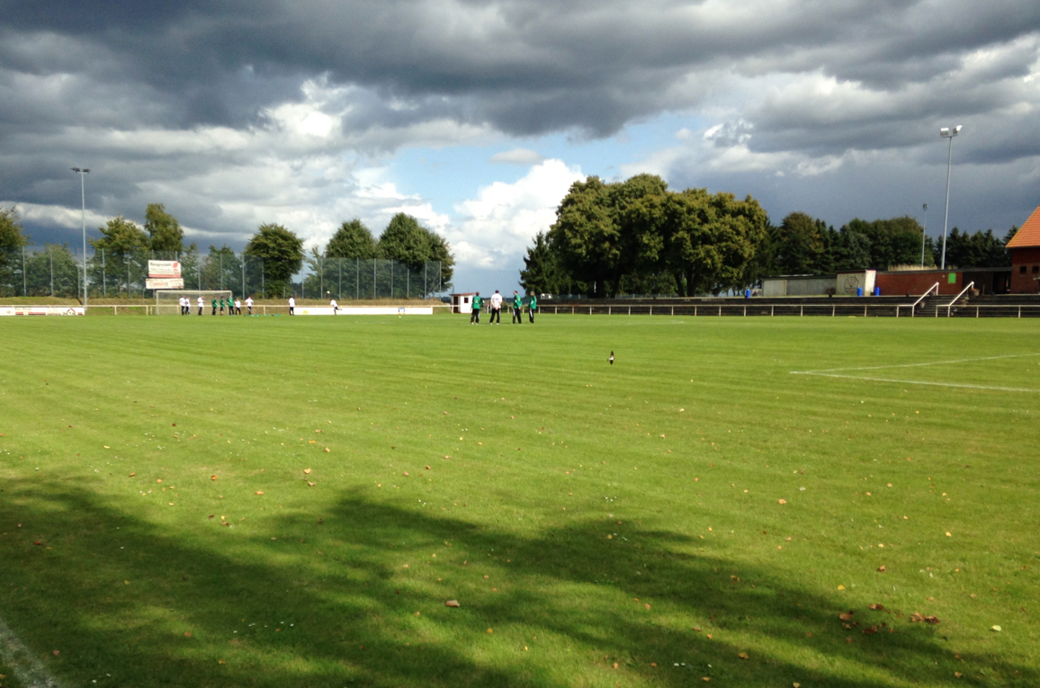
Entscheiden auf dem Fußballplatz
Angewandte Psychologie für Schiedsrichter:innen
Marvin Grabowski, NFV-Kreis Harburg

Slide 2
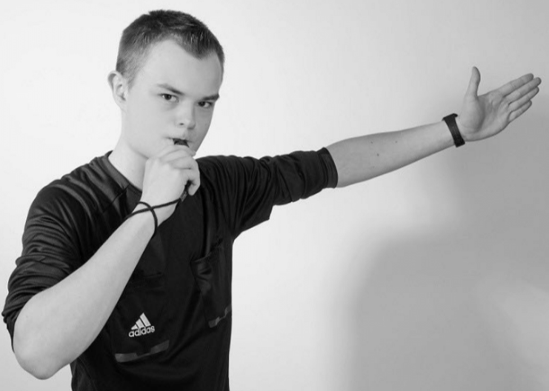
Über Mich
Schiedsrichter seit 2009 (VfL Maschen)
Psychologe (M.Sc.)
Doktorand an der Universität Hamburg

Slide 3
Mein Plan. für Heute.
Impulse geben!
Orientierung
geben!
Für zukünftige Spielleitungen sensibilisieren!

Slide 4
ABlauf
Entscheidungen: Psychologie auf dem Fußballplatz
Konflikte aus psychologischer Sicht
Ausblick: Wie gehen wir als SR mit Konflikten um?

Slide 5
1. Entscheidungen: Psychologie auf dem Fußballplatz

Slide 6
Was habe ich Heute Vor
Wie viel Informationen nehmen wir bewusst wahr? Schätzt den Anteil!

Slide 7
Was habe ich Heute Vor
< 1/250.000 der Informationen aus der Umwelt
können Menschen bewusst verarbeiten.
Bei 11 Millionen Sinneseindrücken
pro Sekunde

Slide 8
Beispiel aus der Psychologie
Welche Farbe hat der Text? Bitte laut nennen!
Apfel Banane Tomate

Slide 9
Beispiel aus der Psychologie
Welche Farbe hat der Text? Bitte laut nennen!
blau lila grün

Slide 10
Beispiel aus der Psychologie
Welche Farbe hat der Text? Bitte laut nennen!
rot grün gelb

Slide 11
Beispiel aus der Psychologie
Welche Farbe hat der Text? Bitte laut nennen!
Stroop-Effekt (Stroop, 1935): Trainierte Handlungen laufen nahezu automatisch ab; ungewohnte Handlungen erfordern größere Aufmerksamkeit
Mentale Verarbeitungskonflikte
Trainierte Handlungen auf dem Fußballplatz fallen uns leichter!

Slide 12
Zwei Entscheidungswege im kopf
Schnelles Denken
„Bauchentscheidung“
Langsames Denken
„Kopfentscheidung“
intuitiv
schnell
leicht
automatisiert
rigide
Notwendig für schnelles Handeln in Einzelsituationen
reflektiert
langsam
anstrengend
kontrolliert
flexibel
Notwendig für die Spielkontrolle und Ausnahmesituationen

Slide 13
Das linsenmodell der Entscheidung
Ballbewegung
Geschwindigkeit
Urteil des
Schiedsrichter*in
Bewegungs-
ablauf
Tatsächliches Foulspiel
Spieler- geschrei
Schweizer, G., Plessner, H., Kahlert, D., & Brand, R. (2011). A video-based training method for improving soccer referees’ intuitive decision-making skills. Journal of Applied Sport Psychology, 23(4), 429-442.
Zuschauer-geschrei

Slide 14
Das linsenmodell der Entscheidung
“Es geht nicht nur um richtige Einzelentscheidungen, sondern um Akzeptanz aller Entscheidungen.”

Slide 15
Was habe ich Heute Vor
Frage: Welche Entscheidungen (zeitlich gesehen) sind besonders relevant für uns als Schiedsrichter:in?

Slide 16
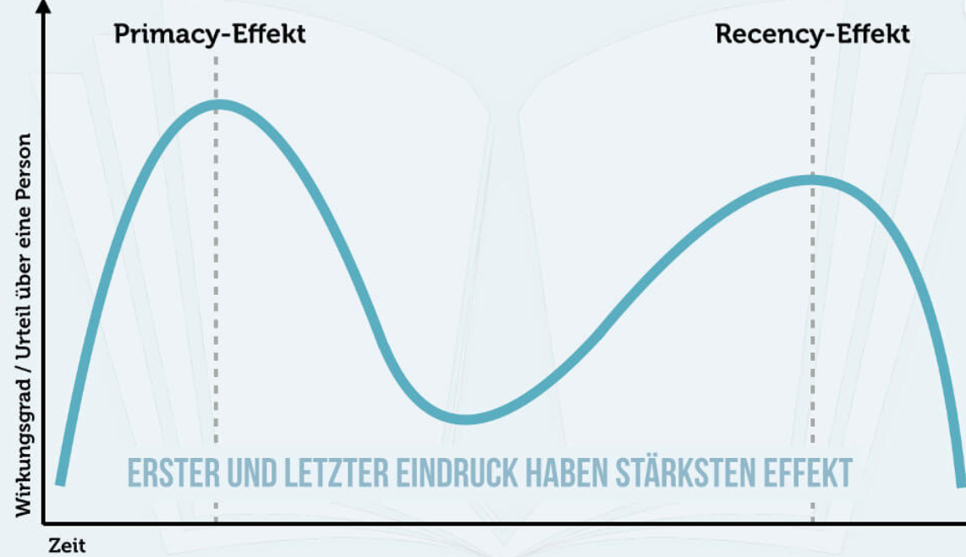
Primacy & Recency Effekt (Asch, 1946)
Der Primacy-Effekt: Der erste Eindruck beeinflusst alle folgenden Informationen
Der Recency-Effekt: Der letzte Eindruck bleibt im Vergleich zu früheren Informationen besonders in Erinnerung

Slide 17
2. Konflikte aus psychologischer Sicht

Slide 18
Was ist ein Konflikt
Interaktion zwischen zwei Parteien (z. B. Teams, Spieler, Spieler und Offizielle, Zuschauende, SR, SRA)
Unvereinbarkeit (z. B. Sieg vs. Niederlage, erlaubtes vs. Verbotenes Spiel)
Mindestens eine Partei erlebt eine Beeinträchtigung (z. B. Härte des Gegners, Linie des SR)
Glasl, 2020

Slide 19
Was habe ich Heute Vor
Austausch mit dem Sitznachbar:in:
Was war dein letzter Konflikt auf dem Platz, den du als SR erlebt hast? Beschreibt die Situation und
wie ihr sie gelöst habt!
5‘ Austausch

Slide 20
3. Wie gehen wir als SR mit Konflikten um?

Slide 21
Was habe ich Heute Vor
TAKE HOME MASSAGE
Es reicht, wenn eine Person
sich beeinträchtigt fühlt.
Dann beginnt der Konflikt.
Mit all seinen Dynamiken.

Slide 22
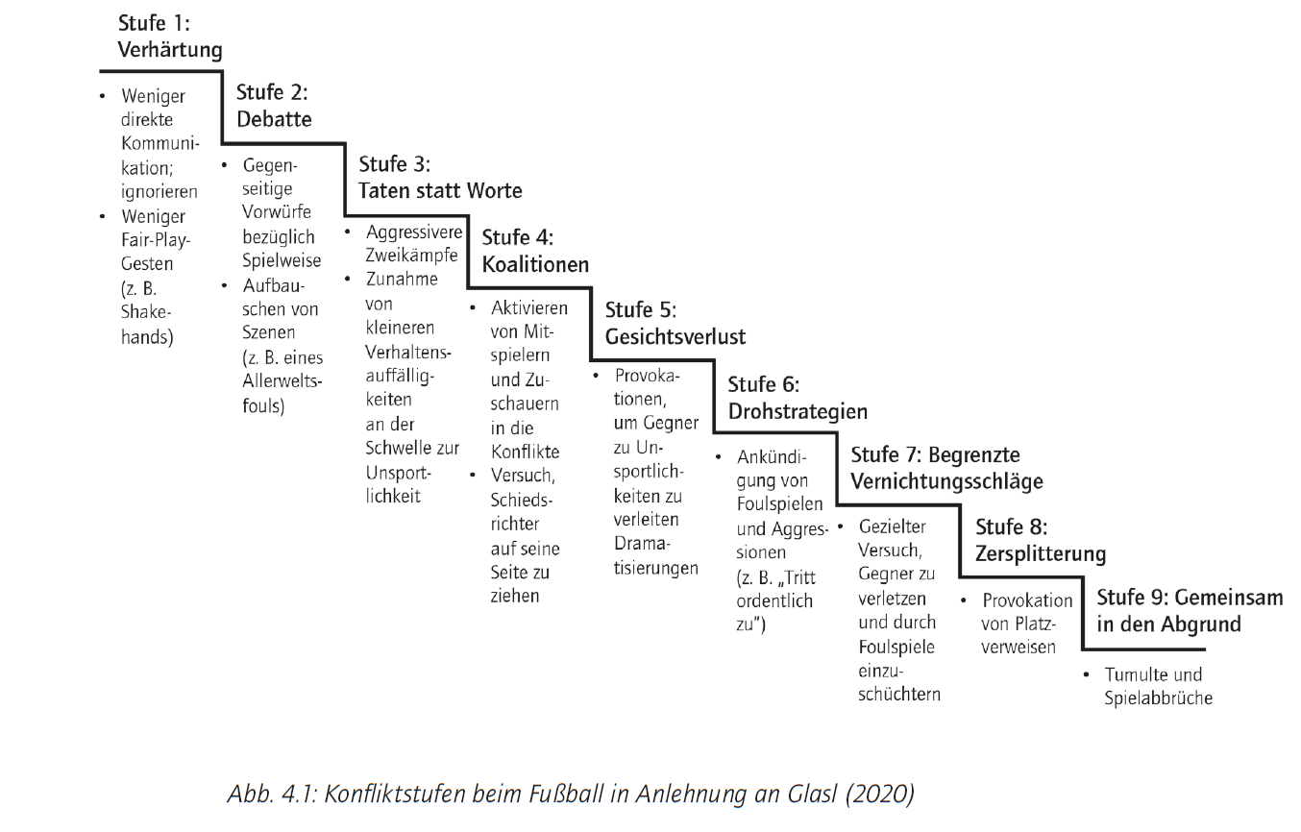
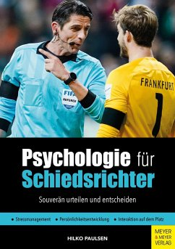
Konflikt. ESKALATION.
„Win-Win“ noch möglich.
Win-Loose
angestrebt
Loose-Loose:
Beide Seiten verlieren

Slide 23
Konflikt. psychische Dynamiken.
Irritation im Verhalten (z. B. Verhalten gegenüber Konfliktpartei)
Verzerrte Wahrnehmung (z. B. stärkere Wahrnehmung negativer Aspekte insb. Eigenschaften anderer Menschen)
Verzerrte Wahrnehmung
Soziale Ansteckung
Verlust von Empathie
Irritation )
Verlust von Empathie (z. B. kein Mitgefühl mit anderer Konfliktpartei; Absprechen von guten Gründen)
Soziale Ansteckung (z. B. Lästern in Gruppe)

Slide 24
Was habe ich Heute Vor
TAKE HOME MASSAGE
Konflikte haben eine Eigendynamik.
Sie breiten sich schnell aus und sind ansteckend.

Slide 25
UMGANG. Mit Konflikten.
Konfliktmanagement
Konfliktprävention
Akuter Umgang mit heißen Konflikten
Konflikte auskurieren (Erholung + Wunden heilen)

Slide 26
UMGANG. Mit Konflikten.
Konfliktmanagement
Konfliktprävention
Konflikte auskurieren (Erholung)
Akuter Umgang mit heißen Konflikten
Plenum: Könnt ihr hier erste Ideen für
die Kategorien finden?

Slide 27
Was habe ich Heute Vor
TAKE HOME MASSAGE
Brandschutz ist besser als Feuer löschen. Infektionsschutz ist besser als Symptombehandlung.
Das gilt auch für Konflikte.

Slide 28
UMGANG. Mit Konflikten.
Konfliktmanagement
Konfliktprävention
Konflikte auskurieren (Erholung + Wunden heilen)
Akuter Umgang mit heißen Konflikten

Slide 29
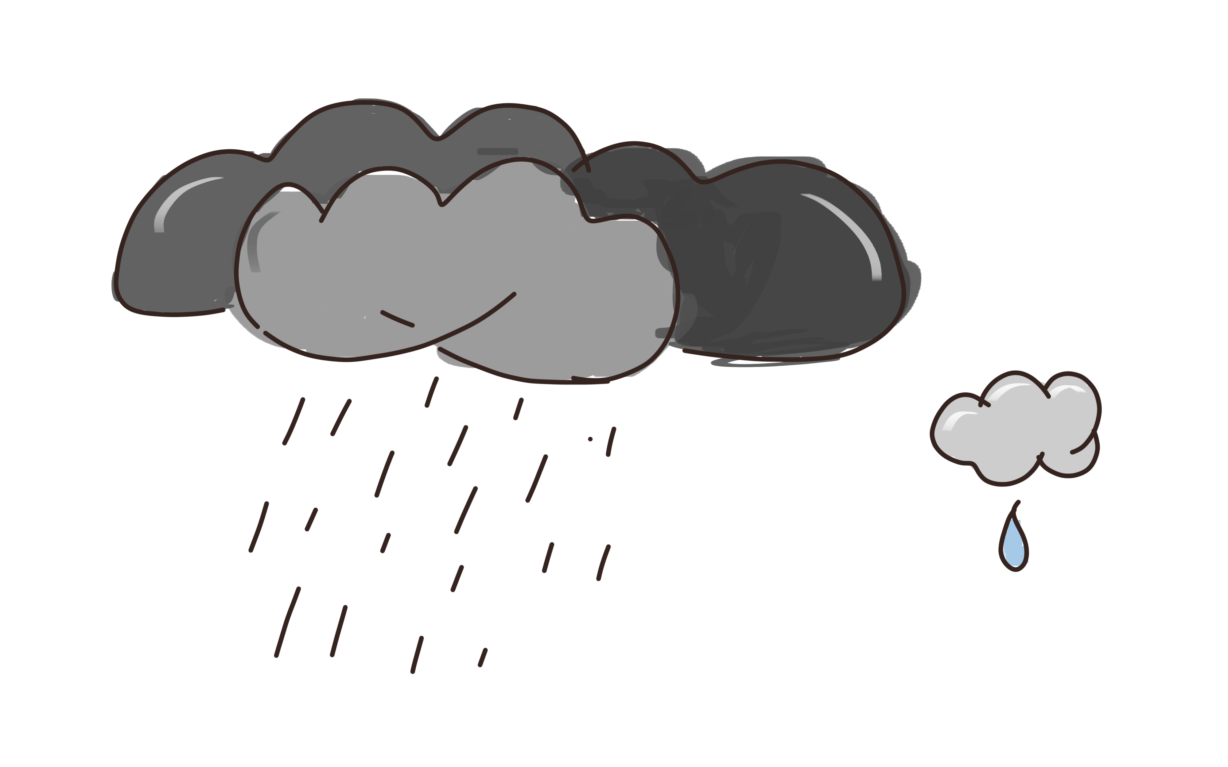
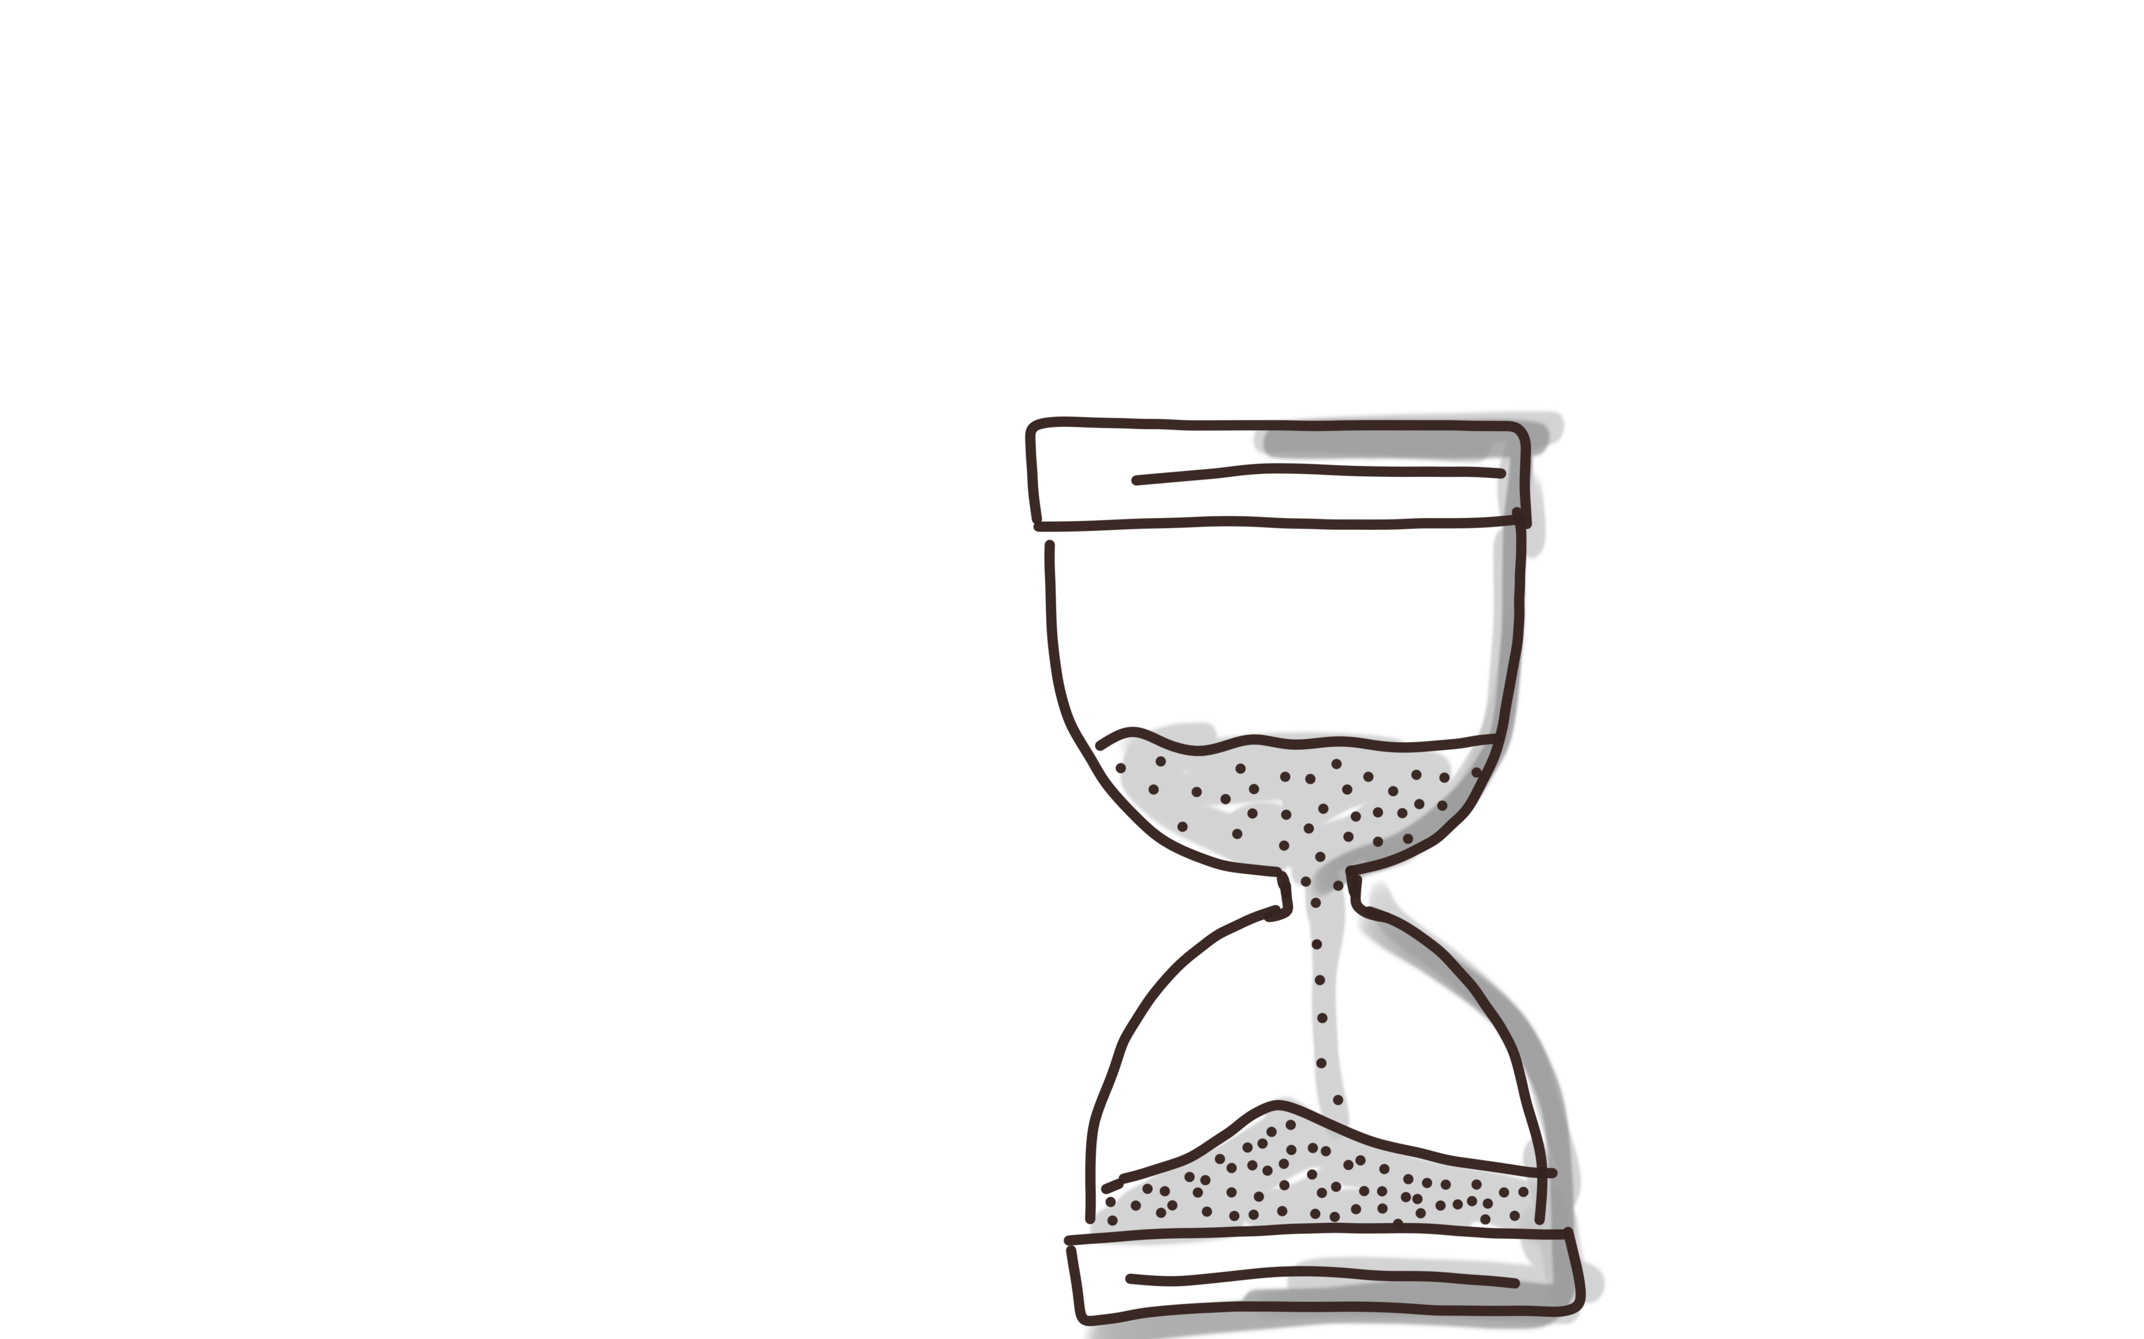
Ursachen vs. Auslöser

Slide 30
Konfliktursachen
Konfliktauslöser
Oft kombinierte Ursachen
(z. B. Rückstand, Platzverhältnisse)
Oft einzelnes Ereignis
Wirkt über längeren Zeitraum (z. T. Minuten, ggf. vergangene Spiele)
Wirkt schnell und spontan (z. B. Sekunden)
In der Folge wenig Außenwirkung
In der Folge starke Außenwirkung

Slide 31
Konflikt. Ursachen
Konfliktursachen:
Druck z. B.
Auf- und Abstieg
6-Punktespiel
Rivalität
z. B. Derby, Vorgeschichte
Frustrationen z. B.
durch unerwarteten Spielstand (z. B. Rückstand)
Nachlassende Fitness
Schmerzen
Platzverhältnisse z. B. eng, rutschig oder hart
Unterschiedliche Spielweisen (technisch vs. kampfbetont
Machen es wahrscheinlicher
Interaktion 2 Parteien +
Unvereinbarkeit +
eine Beeinträchtigung

Slide 32
Buchempfehlung

Slide 33
Danke für Eure Aufmerksamkeit! ☺

